Slide 1
1η άσκηση:
Εισαγωγή
Αλεξάνδρα Σ. Σφυρόερα
ΙΑ 11: Φροντιστηριακεσ ασκησεισ στην αρχαιολογικη περιγραφη
Χειμερινό εξάμηνο ακαδ. έτους 2021-22

Slide 2
Γιατί είναι απαραίτητο ένα φροντιστήριο για την αρχαιολογική περιγραφή;
Αρχαιολογία: η επιστήμη που μελετά τα υλικά κατάλοιπα του παρελθόντος
παρατήρηση – μελέτη – κατανόηση – περιγραφή – ένταξη στον αρχαίο πολιτισμό

Slide 3
Η έννοια της ταξινόμησης
Η τοποθέτηση, η κατάταξη των υλικών καταλοίπων σε γενικές κατηγορίες,
ο χωρισμός τους σε εύχρηστες ομάδες που βοηθούν την περαιτέρω ανάλυση και τα συμπεράσματα.

Slide 4
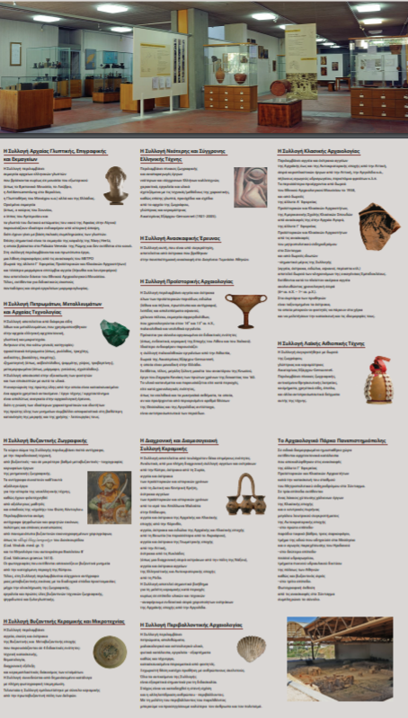
Η έννοια της ταξινόμησης
… με αφορμή τις Συλλογές του Μουσείου Αρχαιολογίας
και Ιστορίας της Τέχνης

Slide 5
Γιατί είναι απαραίτητη η αρχαιολογική περιγραφή;
Η συστηματική περιγραφή ενός αντικειμένου συγκροτεί την ταυτότητά του.
Με βάση την ταυτότητά του ταξινομείται.

Slide 6
Οι πρωταρχικές πληροφορίες που συγκροτούν την ταυτότητα ενός αντικειμένου
… και η αντιπαραβολή τους με τις πληροφορίες στην αστυνομική μας ταυτότητα

Slide 7
Οι πρωταρχικές πληροφορίες που συγκροτούν την ταυτότητα ενός αντικειμένου
όνομα έργου (τίτλος)
δημιουργός
χρονολόγηση
τόπος κατασκευής
τόπος εύρεσης
διαστάσεις
μοναδικός αριθμός

Slide 8
Βασικές αρχές αρχαιολογικής περιγραφής
σύντομη
ακριβής
περιεκτική
από τις γενικές στις ειδικές πληροφορίες, από το όλον στο μέρος, από πάνω κάτω κτλ.
διάκριση ποσοτικών και ποιοτικών πληροφοριών
χρήση ορολογίας

Slide 9
Ορολογία
πηλός, αγγείο, όστρακο, αγγειοπλάστης, αγγειογράφος, κεραμικός τροχός
αγγειογραφία, εικονογραφία
εικονογραφική παράσταση, εικονιστική σκηνή
διακοσμητικά μοτίβα
κέραμος (η)

Slide 10
Ορολογία
πλαστική, γλυπτική
άγαλμα, ανάγλυφο
σύμπλεγμα, σύνταγμα

Slide 11
Ορολογία
ανάθημα
πρωτότυπο έργο, ρωμαϊκό αντίγραφο

Slide 12
Ορολογία
τυπολογία
ταξινόμηση
τεχνοτροπία

